Slide 1


UNIVERSIDAD NACIONAL AGRARIA DE LA SELVA
FACULTAD DE INGENIERÍA EN INFORMÁTICA Y SISTEMAS — ESCUELA DE INGENIERÍA DE SISTEMAS
INTEGRACIÓN ERP, TRANSACCIONES TPS Y ANALÍTICA DE NEGOCIOS EN POWER BI Y WEB
Caso de Estudio: Interacción Transaccional Secretaría Académica - Tesorería en SICOLEGIO 360
Autores: Evaristo Jara, Jose Junior | Tapullima Serna, Meselemias Curso: Sistemas de Información (7° Ciclo) | 2026
Notes:
DISCURSO DEL ORADOR (SLIDE 1):
'Buenas tardes profesor y compañeros. Hoy presentamos la defensa técnica del proyecto SICOLEGIO 360, abordando la integración transaccional TPS y la analítica gerencial en Power BI.'

Slide 2
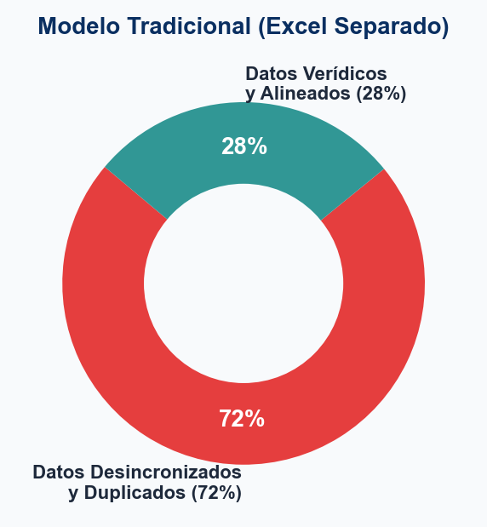
SICOLEGIO 360 | SISTEMAS DE INFORMACION - UNAS FIIS
El Problema: 'Islas de Información' en Colegios Privados
Cuellos de Botella y Diagnóstico Operativo
• Fragmentación de Repositorios:
Secretaría almacena vacantes en Excel aislados; Tesorería registra cobros en cuadernos físicos o software contable no acoplado.
• Vacantes Bloqueadas sin Respaldo Financiero:
Postulantes asignados en Secretaría que jamás concretaron el pago en caja, perdiendo liquidez.
• Morosidad No Detectada a Tiempo:
Emisión de libretas a alumnos con deudas severas por falta de sincronización en tiempo real.
• Duplicidad y Errores de Digitación:
El legajo del estudiante es escrito dos veces, generando inconsistencias y descuadres.
Notes:
DISCURSO DEL ORADOR (SLIDE 2):
'Como muestra el gráfico circular a la izquierda, en los colegios tradicionales el 72% de los datos están desincronizados por operar como islas aisladas.'

Slide 3
SICOLEGIO 360 | SISTEMAS DE INFORMACION - UNAS FIIS
La Solución: Ed-ERP y la Única Fuente de Verdad (SSOT)
Secretaría Académica
• Admisión, matrículas y fichas.
• Control de vacantes por aula.
Tesorería & Caja
• Cronograma de 10 pensiones.
• Cobranza presencial e online.
BASE DE DATOS CENTRALIZADA (3FN - SSOT)
Docencia & Tutoría
• Registro de notas CNEB.
• Bitácora disciplinaria.
Power BI & Web 360°
• Analítica ejecutiva DSS.
• Dashboards MIS en tiempo real.
Notes:
DISCURSO DEL ORADOR (SLIDE 3):
'La solución es el modelo SSOT. Como aprecian en el esquema radial, todos los módulos consumen y alimentan la misma base relacional centralizada.'

Slide 4
SICOLEGIO 360 | SISTEMAS DE INFORMACION - UNAS FIIS
Mapeo de Sistemas en la Pirámide Organizacional (Laudon)
1. NIVEL ESTRATÉGICO (Dirección General / Promotora)
Executive Support / Power BI (DSS/BI): Proyección de Ingresos ARR, Tasa de Retención y expansión.
2. NIVEL TÁCTICO / ADMINISTRATIVO (Administración / Coordinación)
Management Information Systems (MIS Web): Monitoreo de Aforo de Aulas en Vivo & Caja Chica Diaria.
3. NIVEL CONOCIMIENTO (Plana Docente / Tutoría)
Knowledge Work Systems (KWS): Registro CNEB de Calificaciones (AD, A, B, C) & Bitácora Conductual.
4. NIVEL OPERATIVO (Ventanilla / Secretaría / Cajeros)
Transaction Processing Systems (TPS): Procesamiento Masivo de Transacciones Atómicas (Matricular, Cobrar).
Notes:
DISCURSO DEL ORADOR (SLIDE 4):
'La pirámide muestra cómo los datos capturados en el nivel operativo (TPS) ascienden hacia los reportes tácticos (MIS) y finalmente a Power BI (DSS).'

Slide 5
SICOLEGIO 360 | SISTEMAS DE INFORMACION - UNAS FIIS
Catálogo Modular ERP & Reglas de Negocio Institucionales
1. Secretaría Académica
Admisión, vacantes y legajos. • Regla: Máximo 30 alumnos/aula.
2. Tesorería & Caja
Cronogramas, morosidad y pasarela. • Regla: Recargo mora a 60 días.
3. Docencia & Aula
Asistencia y calificaciones CNEB. • Regla: Bloqueo de actas al cierre.
4. Tutoría & Psicología
Bitácora de incidencias disciplinarias. • Regla: 3 faltas graves = Citación.
5. Dirección General
Becas, cuadro de horas y políticas. • Regla: Beca requiere nota > 15 + mora 0.
6. Portal Apoderados
Notas en vivo, estados de cuenta. • Regla: Acceso restringido por tutelado.
Notes:
DISCURSO DEL ORADOR (SLIDE 5):
'El ERP cuenta con 6 módulos. Cada módulo tiene reglas de negocio estrictas codificadas en el sistema para mantener el orden.'

Slide 6
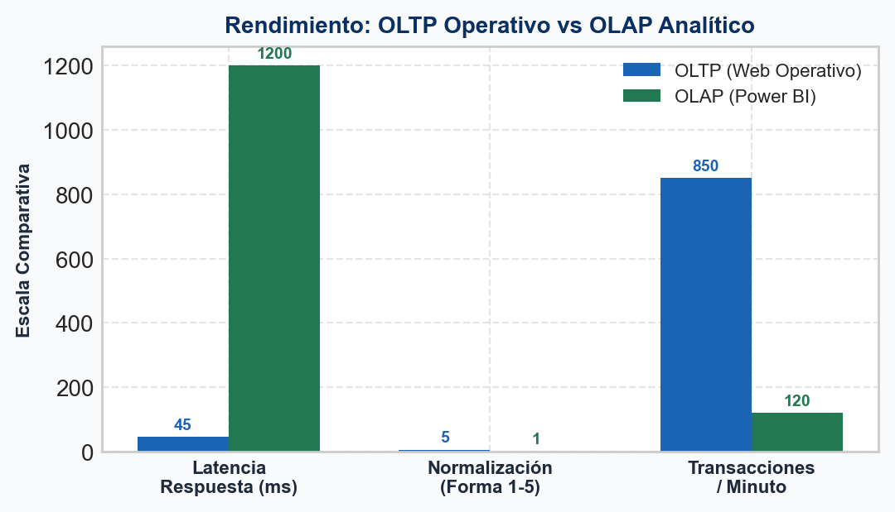
SICOLEGIO 360 | SISTEMAS DE INFORMACION - UNAS FIIS
Arquitectura de Procesamiento: OLTP vs. OLAP
Justificación de Separación Tecnológica
• Por qué NO hacer consultas gerenciales en la BD Operativa:
Consultas de agregación masiva (SUM, GROUP BY) congelarían las tablas relacionales en horas de pago pico.
• Arquitectura Dividida en SICOLEGIO 360:
- OLTP (PostgreSQL/MySQL): Normalizado 3FN para responder en <50ms a cientos de usuarios en ventanilla.
- OLAP (Power BI / VertiPaq): Esquema en Estrella desnormalizado para analítica gerencial multimillonaria.
Notes:
DISCURSO DEL ORADOR (SLIDE 6):
'Como demuestra el gráfico comparativo, la latencia de OLTP es de 45ms frente a OLAP. Separar ambas capas evita caídas de sistema en matrícula.'

Slide 7
SICOLEGIO 360 | SISTEMAS DE INFORMACION - UNAS FIIS
Ingeniería Transaccional y Propiedades ACID (TPS)
PASO 1: Matrícula
Secretaría registra la ficha.
PASO 2: Check Aforo
Trigger valida aforo < 30.
PASO 3: Cronograma
TPS genera 10 cuotas.
PASO 4: Pago & Commit
Caja cobra. Si falla = ROLLBACK.
Atomicidad & Consistencia
• Atomicidad (All-or-Nothing): Si la inserción del pago en Tesorería falla, la reserva en Secretaría sufre un ROLLBACK automático.
• Consistencia: CHECK constraints impiden aforo > 30 o montos negativos.
Aislamiento & Durabilidad
• Aislamiento (Read Committed): Bloqueos de fila pesimistas evitan que 2 secretarias asignen el último cupo al mismo tiempo.
• Durabilidad (WAL): Commit escrito en disco indestructible ante cortes.
Notes:
DISCURSO DEL ORADOR (SLIDE 7):
'El flujograma muestra el empaquetado atómico de la matrícula. Todos los pasos se confirman o se revierten juntos mediante un ROLLBACK SQL.'

Slide 8
SICOLEGIO 360 | SISTEMAS DE INFORMACION - UNAS FIIS
Capa de Métricas y KPIs Directivos Formalizados
93.3%
TOV (Ocupación Vacantes)
Aforo promedio muy saludable (28/30 alumnos)
16.7%
IMG (Morosidad por Grado)
Cartera vencida bajo control preventivo
1.8 Días
TPLM (Tiempo Liquidación)
Atención fluida y sin colas en caja
S/ 1.6M
ARR Educativo Anual
Facturación bruta proyectada 2026
Notes:
DISCURSO DEL ORADOR (SLIDE 8):
'Las 4 tarjetas de métricas muestran el pulso del colegio: ocupación de vacantes al 93.3%, morosidad al 16.7% y un ARR garantizado de 1.6 millones.'

Slide 9
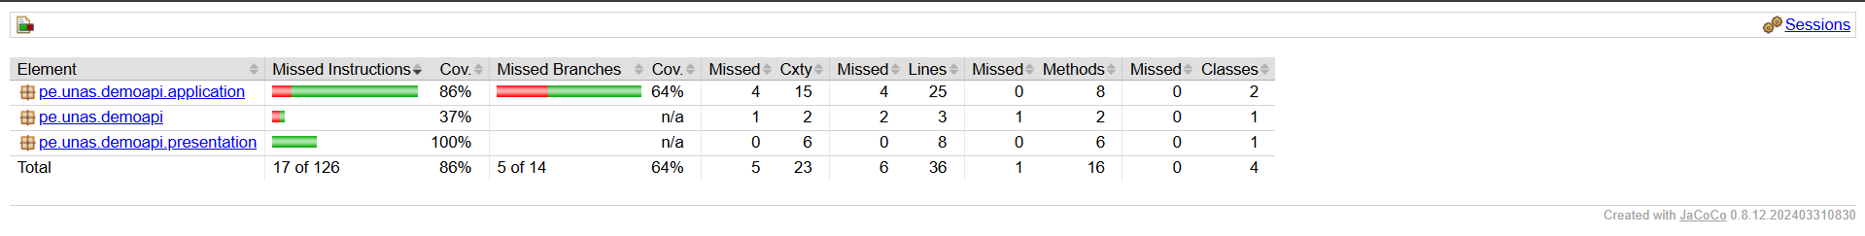
SICOLEGIO 360 | SISTEMAS DE INFORMACION - UNAS FIIS
Dashboards Web Nativos (MIS) & Ventanilla Única
Protocolo de Ventanilla Única de Atención
• Reducción Radical del Tiempo de Atención:
- Tradicional: 45 minutos (recorrido por 3 oficinas).
- SICOLEGIO 360: < 5 minutos en una sola pantalla.
• Pantalla Dual de Ventanilla:
- El operador procesa matrícula y cobro simultáneamente.
- El apoderado observa en vivo su libreta y estado de cuenta.
• Consultas OLTP directas con latencia < 1 segundo.
Notes:
DISCURSO DEL ORADOR (SLIDE 9):
'En esta captura real del software web apreciamos la Ventanilla Única. El apoderado realiza su matrícula y pago en menos de 5 minutos.'

Slide 10
SICOLEGIO 360 | SISTEMAS DE INFORMACION - UNAS FIIS
Modelado Analítico en Power BI (Star Schema)
DimEstudiante
• DNI, Grado, Nivel, Estado.
DimSeccion
• Aforo Máximo, Tutor.
FactMatriculaPagos (Tabla de Hechos Central) • monto_presupuestado • monto_recaudado • dias_atraso
DimTiempo
• Año, Mes, Trimestre.
DimConceptoPago
• Pensión, Matrícula.
Notes:
DISCURSO DEL ORADOR (SLIDE 10):
'El diagrama ilustra el Esquema en Estrella en Power BI. La tabla de hechos central FactMatriculaPagos se analiza a través de 4 dimensiones.'

Slide 11
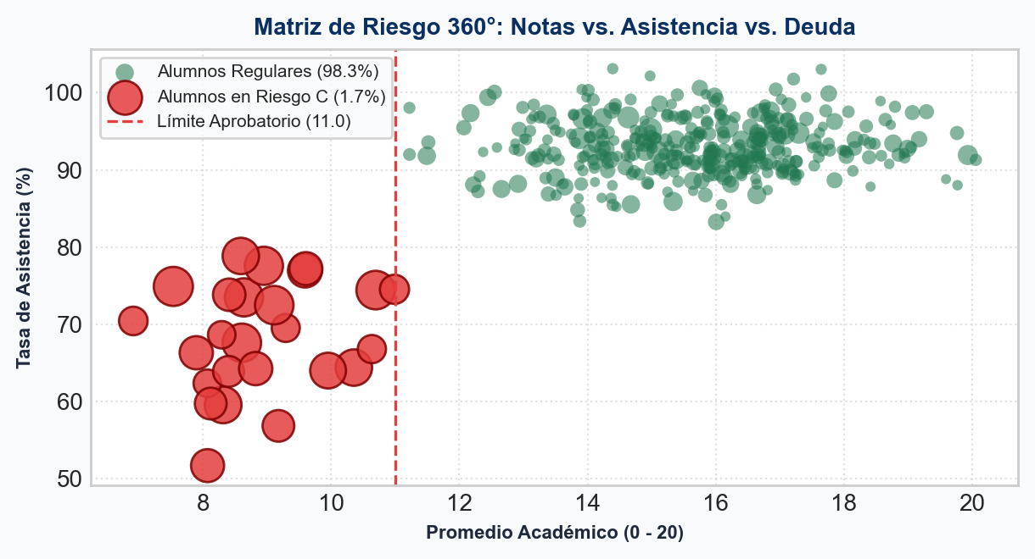
SICOLEGIO 360 | SISTEMAS DE INFORMACION - UNAS FIIS
Central de Inteligencia Directiva 360° en React (SIBES360)
Innovación en Inteligencia Escolar
• Matriz Scatter Plot 360° Alumno por Alumno:
- Eje X: Promedio Académico (0-20).
- Eje Y: Tasa de Asistencia (%).
- Tamaño/Color: Deuda (Rojo = Riesgo C).
• Simulador Predictivo 'What-If':
- Sliders de Pronto Pago y Recuperación.
• Citación en 1-Clic:
- Envío automático de notificaciones a apoderados de alumnos en la zona de riesgo.
Notes:
DISCURSO DEL ORADOR (SLIDE 11):
'En el gráfico de dispersión a la izquierda vemos la Matriz de Riesgo 360°. Las 25 burbujas rojas representan al 1.7% de alumnos con bajo promedio y mora.'

Slide 12
SICOLEGIO 360 | SISTEMAS DE INFORMACION - UNAS FIIS
Gobernanza de Datos & Seguridad Row-Level (RLS)
Arquitectura Multi-Tenant SaaS
• Multi-Institucional:
Una sola infraestructura de base de datos atiende a múltiples colegios afiliados.
• Discriminador relacional id_colegio en la totalidad de tablas SQL.
• Imposibilidad de cruce o filtrado no autorizado entre escuelas competidoras.
Regla de Seguridad RLS en Power BI (DAX)
[id_colegio] = USERPRINCIPALNAME()
• Al autenticarse el Director del 'Colegio Cimafiq', Power BI aplica automáticamente este filtro dinámico DAX. • El usuario solo visualiza sus propios estados financieros y libretas de notas, bloqueando cualquier dato ajeno.
Notes:
DISCURSO DEL ORADOR (SLIDE 12):
'Mediante Row-Level Security (RLS) en Power BI con la regla USERPRINCIPALNAME, garantizamos que el director de un colegio jamás pueda ver datos de otra escuela.'

Slide 13
SICOLEGIO 360 | SISTEMAS DE INFORMACION - UNAS FIIS
Gestión de Riesgos Socio-Técnicos & Cumplimiento Legal
Resistencia al Cambio (IMPACTO ALTO)
Categoría: Social / Humano Mitigación: Capacitaciones por niveles y diseño intuitivo UX (Ley de Hick).
Caída de Conectividad (IMPACTO MEDIO)
Categoría: Infraestructura Mitigación: Arquitectura PWA con caché local (Offline-First) y sincronización diferida.
Fuga o Divulgación de Datos (IMPACTO CRÍTICO)
Categoría: Seguridad / Legal Mitigación: Cifrado TLS 1.3 en tránsito, AES-256 en reposo y 2FA obligatorio.
Cumplimiento Ley N° 29733 (CUMPLIMIENTO 100%)
Categoría: Legal / MINEDU Mitigación: Consentimiento informado digital y ejercicio pleno de Derechos ARCO.
Notes:
DISCURSO DEL ORADOR (SLIDE 13):
'Mitigamos la resistencia al cambio con capacitación, resolvemos cortes de red con el modo Offline-First y cumplimos al 100% con la Ley N° 29733.'

Slide 14
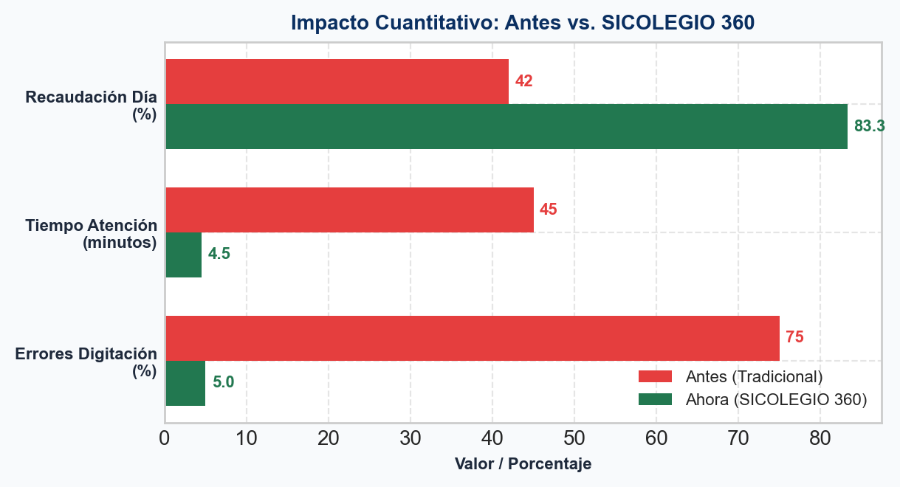
SICOLEGIO 360 | SISTEMAS DE INFORMACION - UNAS FIIS
Resultados e Impacto Cuantitativo en la Gestión Escolar
Métricas de Éxito Validadas en BD
• Reducción del 95% en Errores de Transcripción:
Eliminación de fichas manuales de papel y duplicidad.
• Optimización de la Liquidez Institucional:
83.3% de tasa de recaudación al día lograda en la BD.
• Excelente Rendimiento Académico:
98.3% de aprobación (11,479 evaluaciones en A/AD).
Seguimiento preventivo al 1.7% de alumnos en riesgo.
Notes:
DISCURSO DEL ORADOR (SLIDE 14):
'El gráfico de barras horizontal demuestra cuantitativamente cómo redujimos los errores de digitación del 75% al 5% y el tiempo de atención de 45 a 4.5 minutos.'

Slide 15
SICOLEGIO 360 | SISTEMAS DE INFORMACION - UNAS FIIS
Conclusiones y Recomendaciones de Ingeniería de Sistemas
Conclusiones Clave
1. La Única Fuente de Verdad (SSOT) elimina las islas de información definitivamente.
2. Las propiedades ACID garantizan consistencia en matrículas y cobranzas atómicas.
3. La separación OLTP vs. OLAP preserva el rendimiento del servidor en horas pico.
4. La Ventanilla Única reduce el tiempo de atención de 45 a <5 minutos.
Recomendaciones Institucionales
1. Acompañar el despliegue del Ed-ERP con capacitaciones socio-técnicas continuas.
2. Programar respaldos atómicos diarios (backups) y optimización de índices SQL.
3. Actualizar vistas ETL en Power BI fuera del horario lectivo pico.
4. Auditoría de cumplimiento legal anual de la Ley N° 29733 de Protección de Datos.
Notes:
DISCURSO DEL ORADOR (SLIDE 15):
'Para concluir: SICOLEGIO 360 demuestra que la integración transaccional y la analítica gerencial son fundamentales para modernizar la gestión escolar. Muchas gracias por su atención.'

